Slide 1
PE RITMURI AUTENTICE
Repetitii – cantece si dansuri populare
IMPREUNA PENTRU ERASMUS

Slide 2
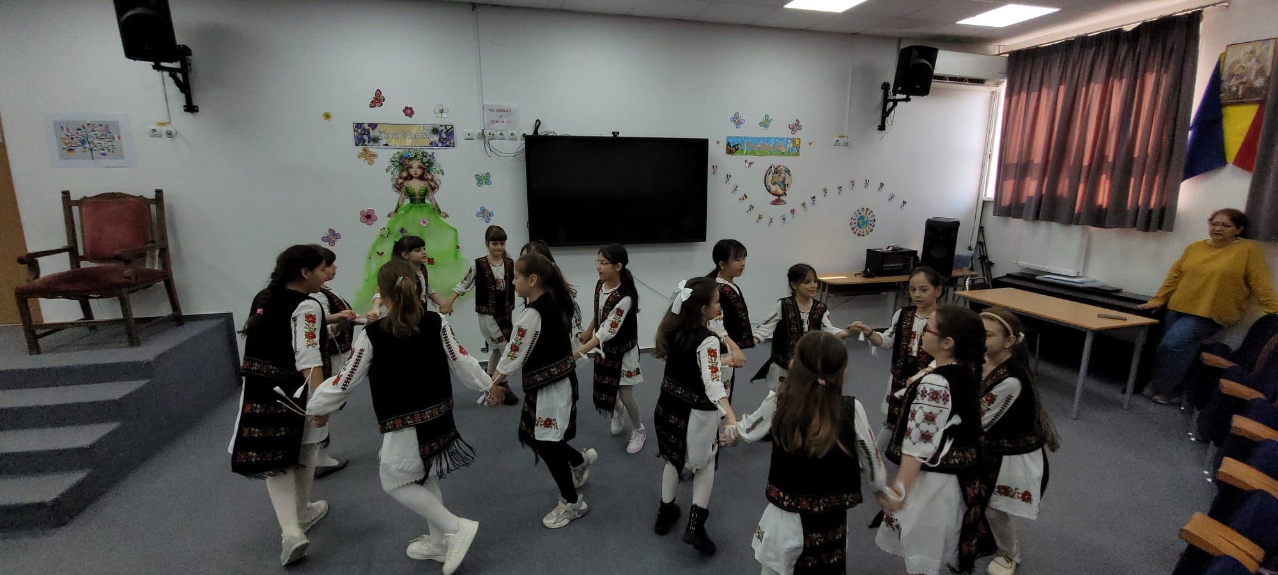

Slide 3
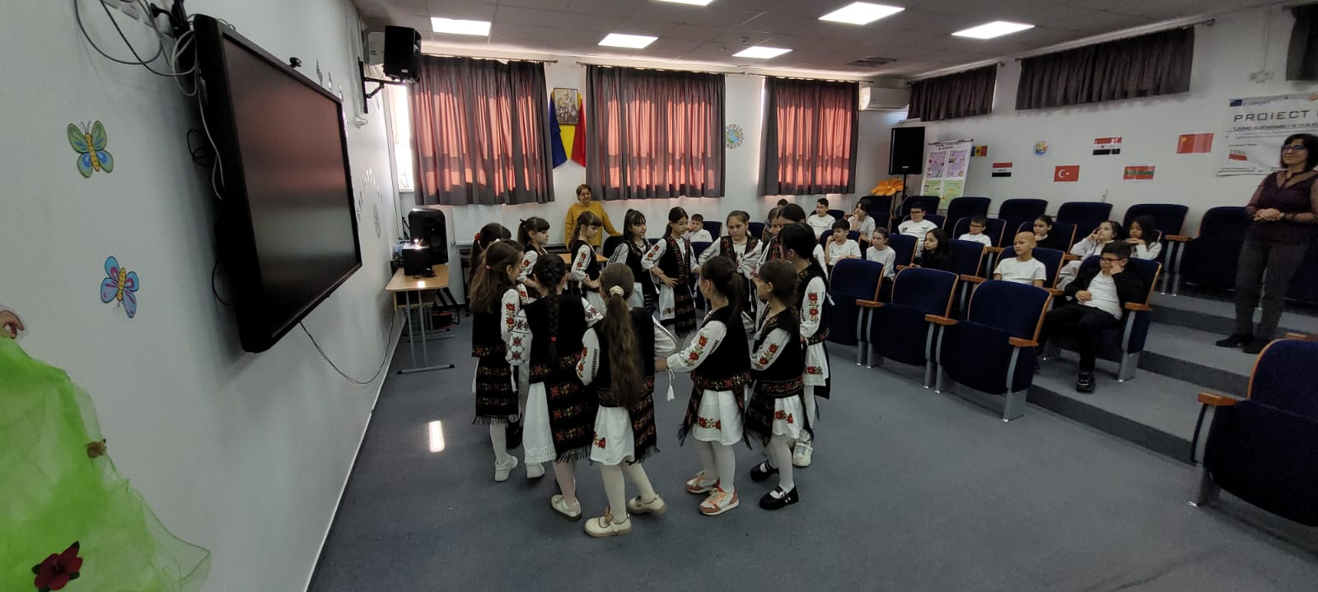

Slide 4
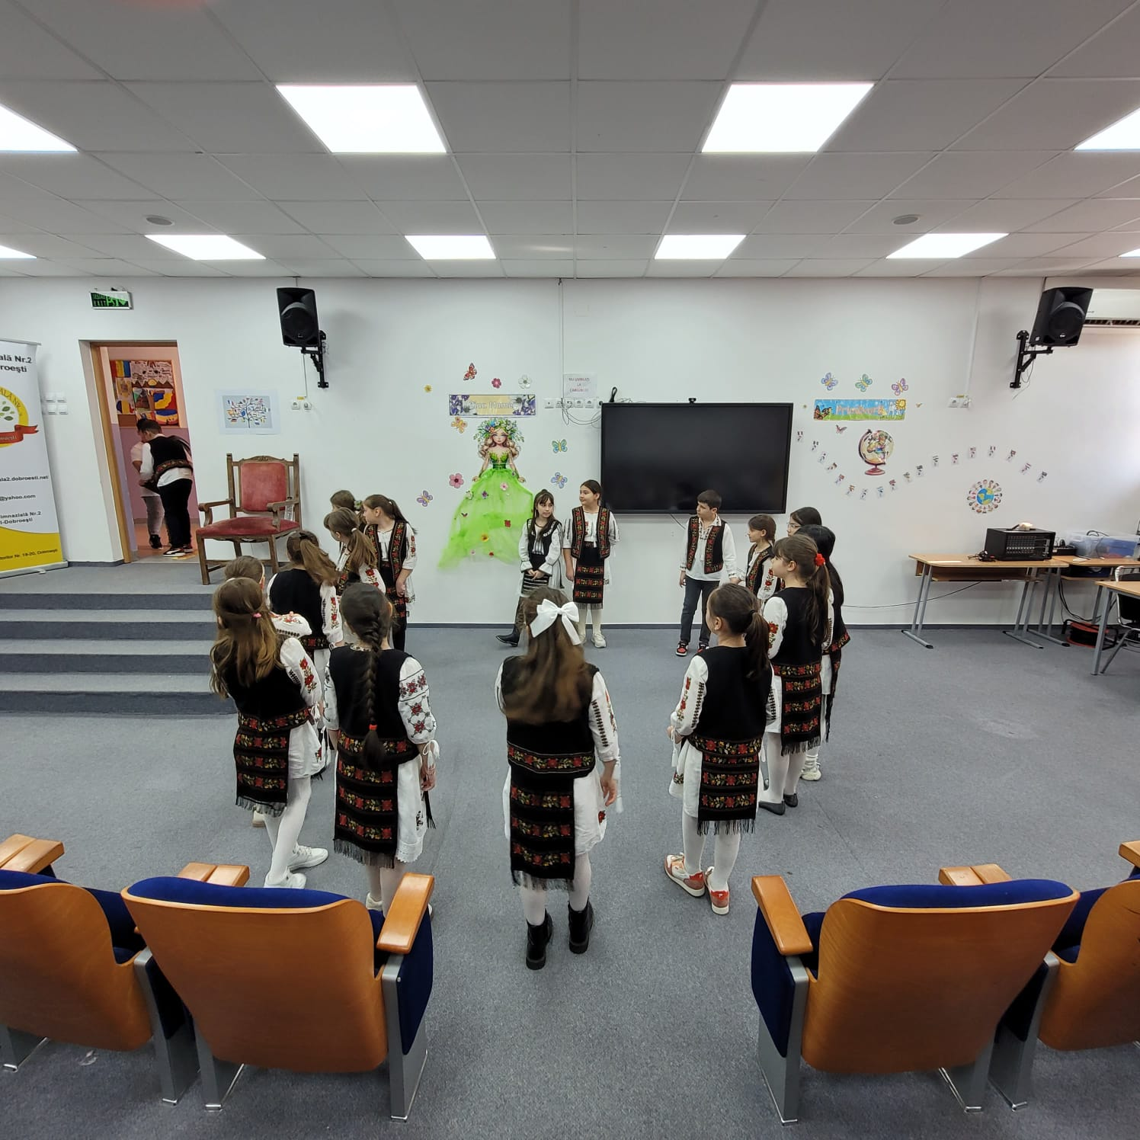
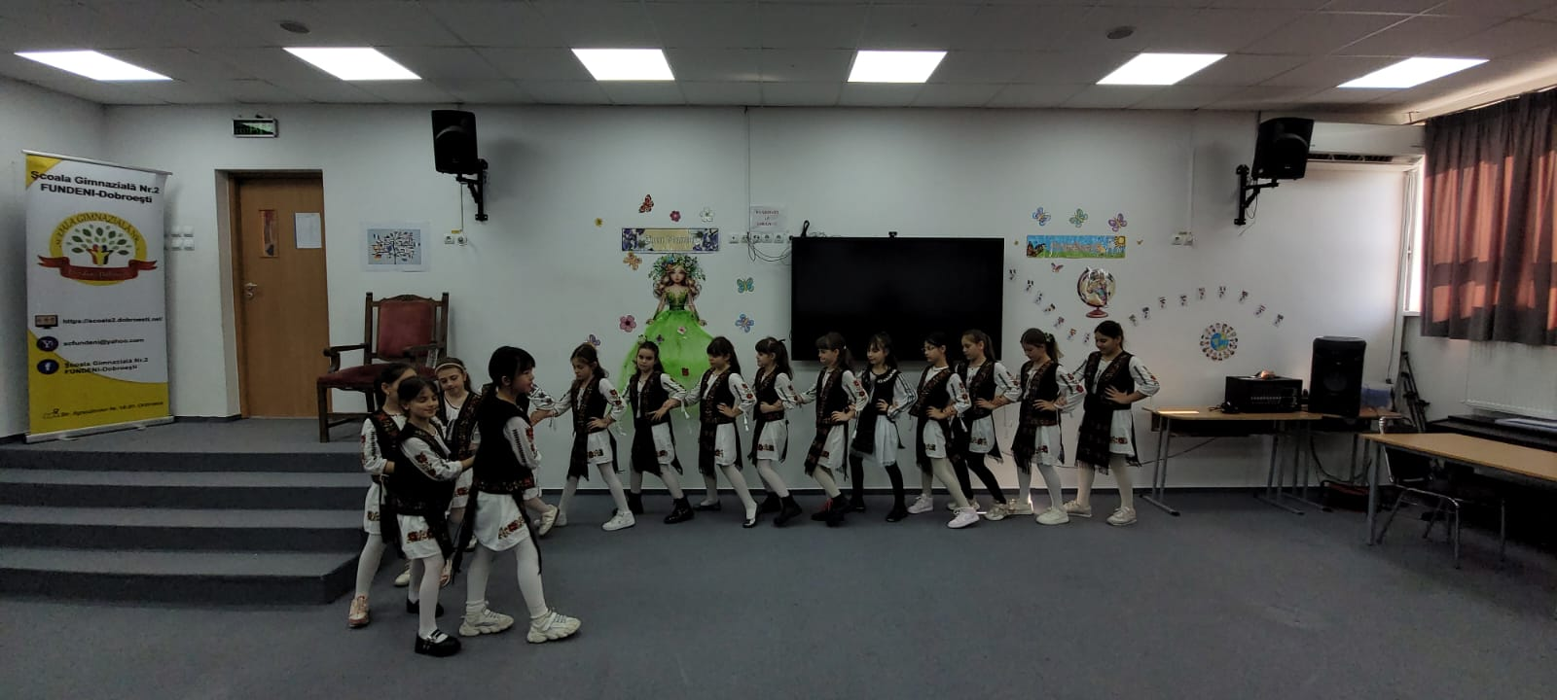
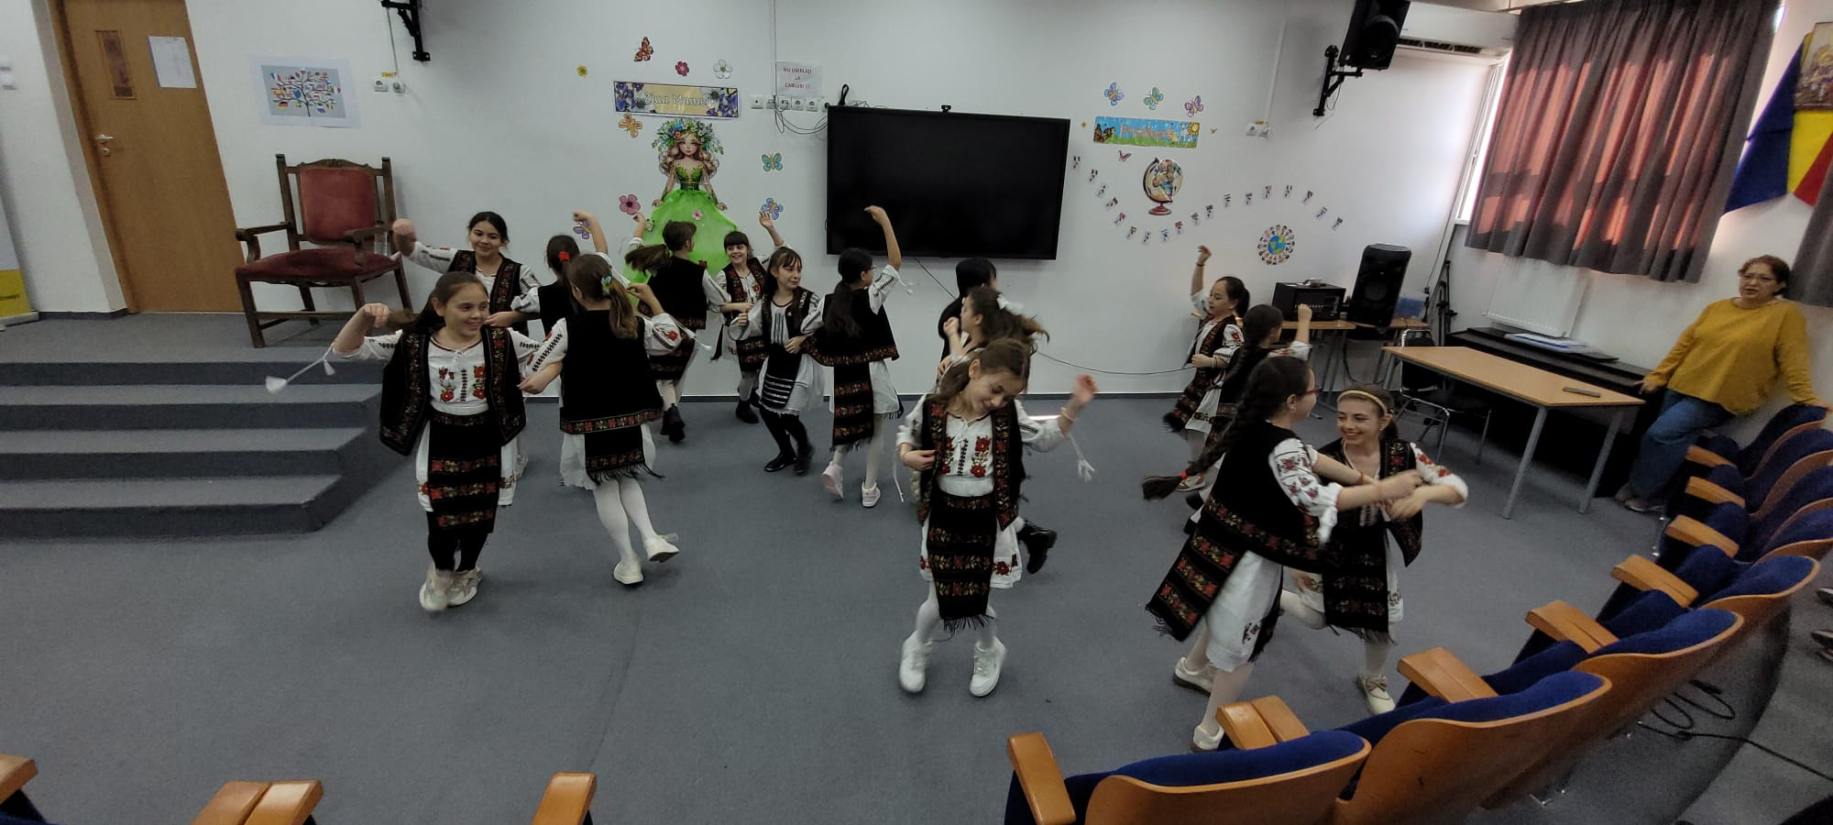

Slide 5
VENIREA PRIMAVERII
Elevii clasei a III –a B au confectionat flori de primavara din hartie colorata si au amenajat sala de curs

Slide 6
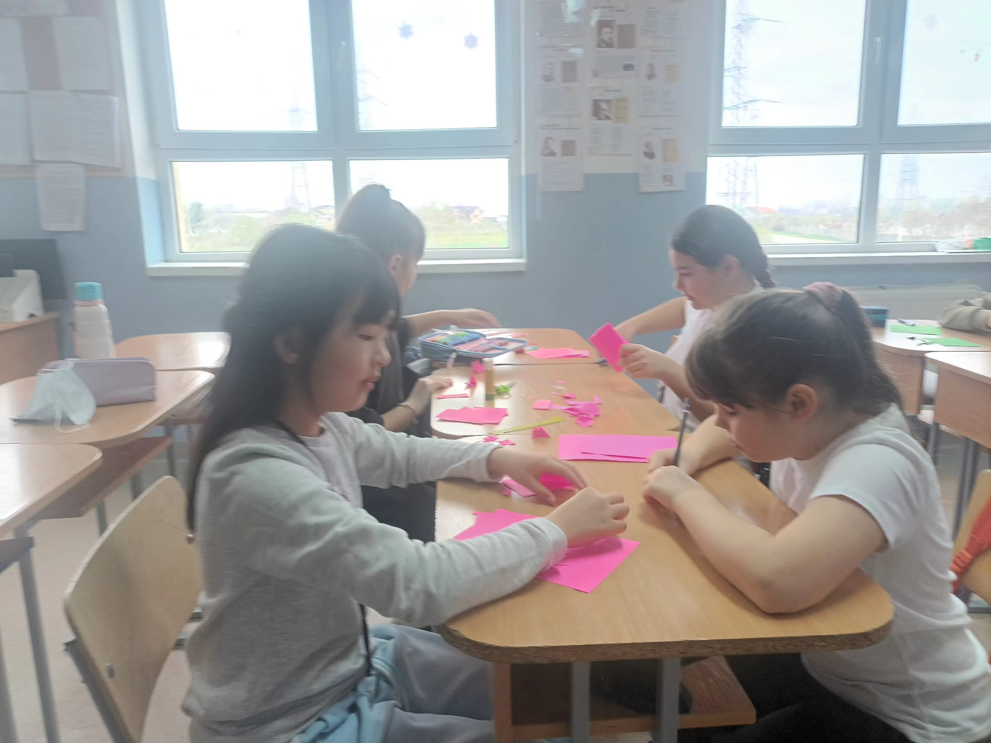
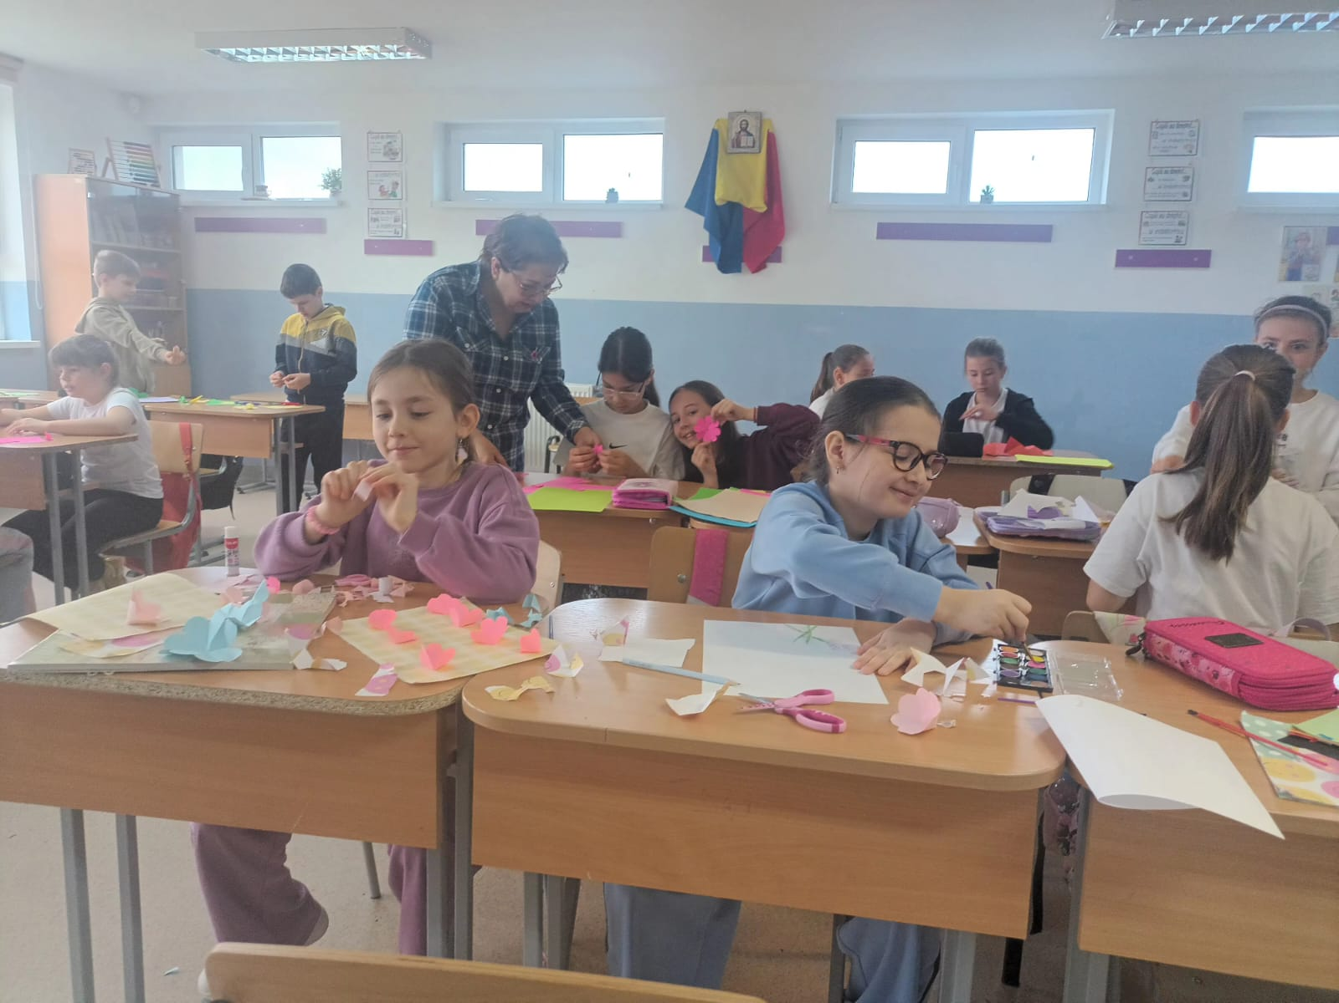

Slide 7
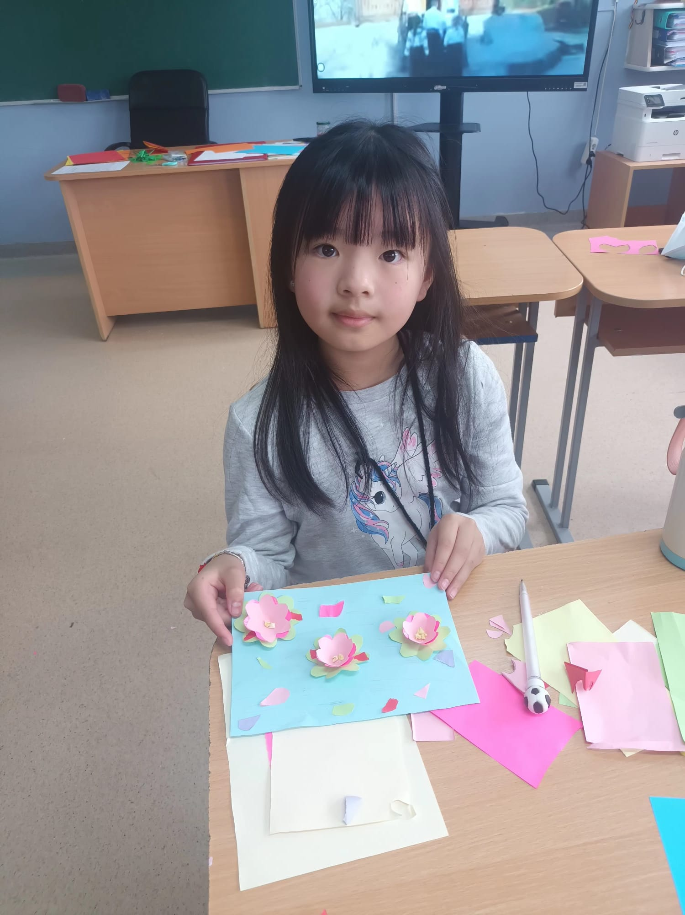
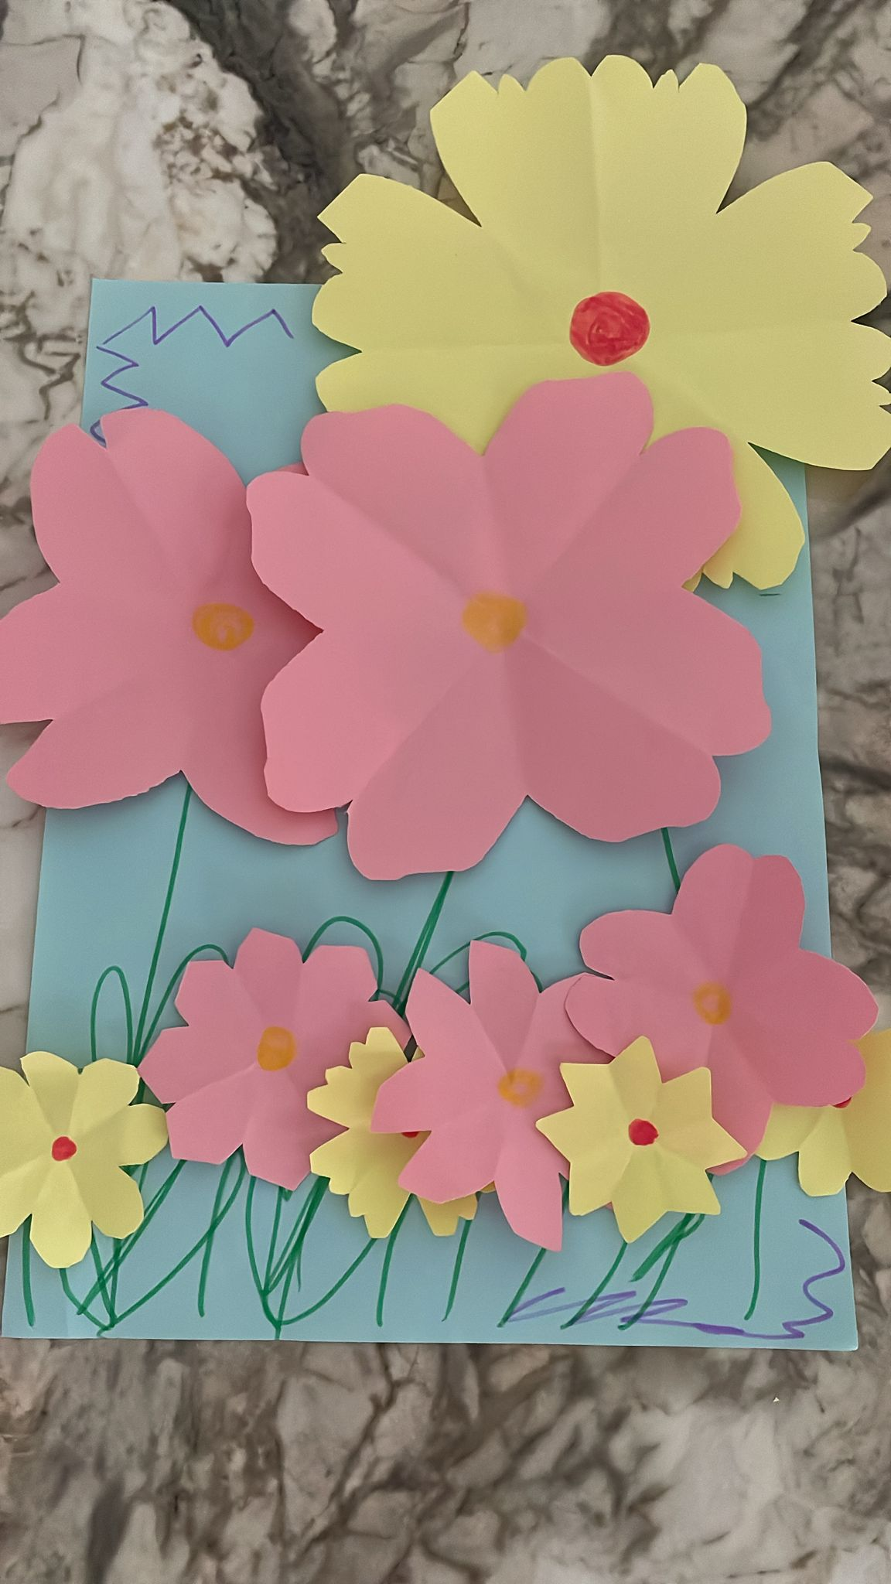
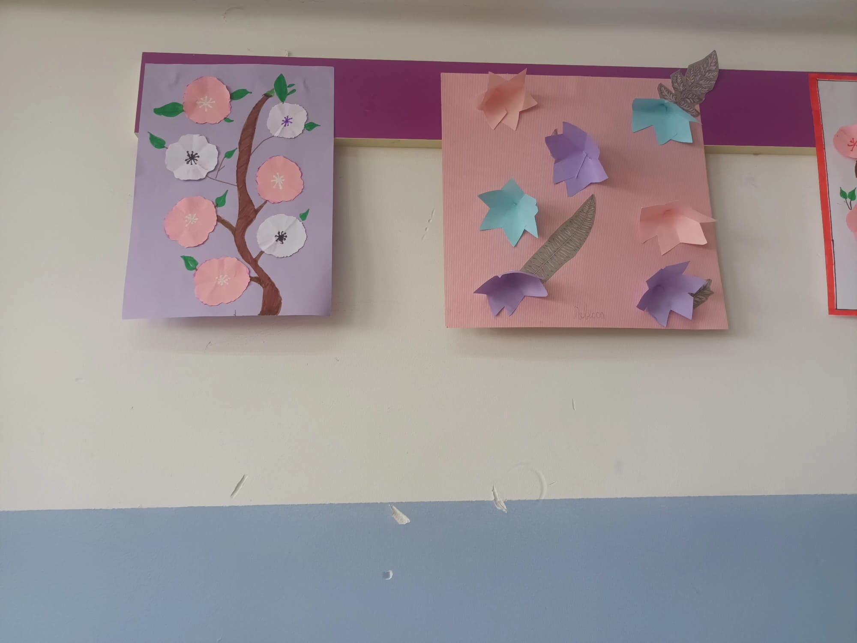

Slide 8
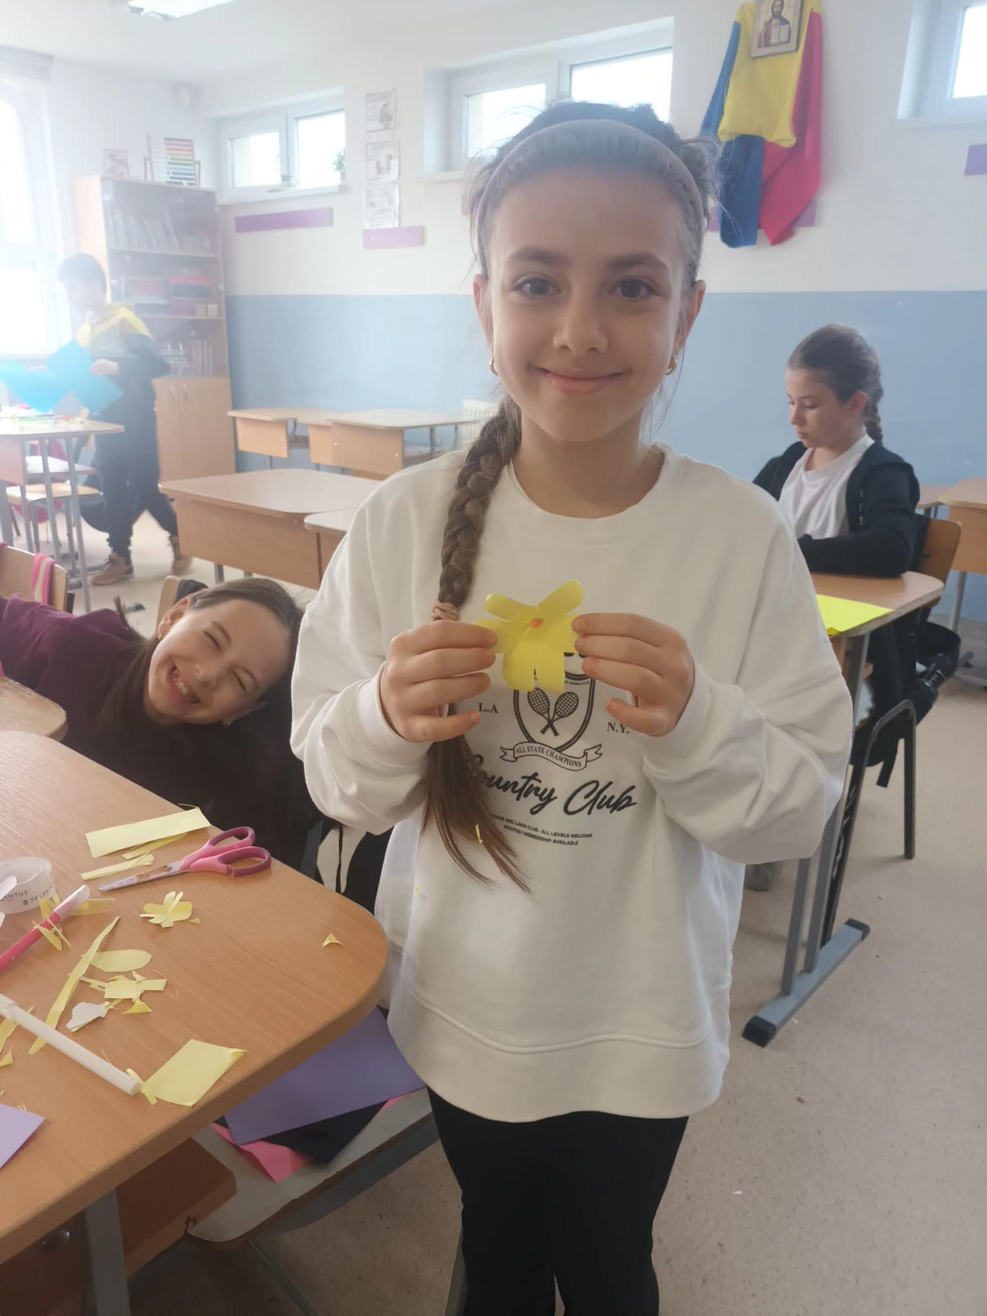
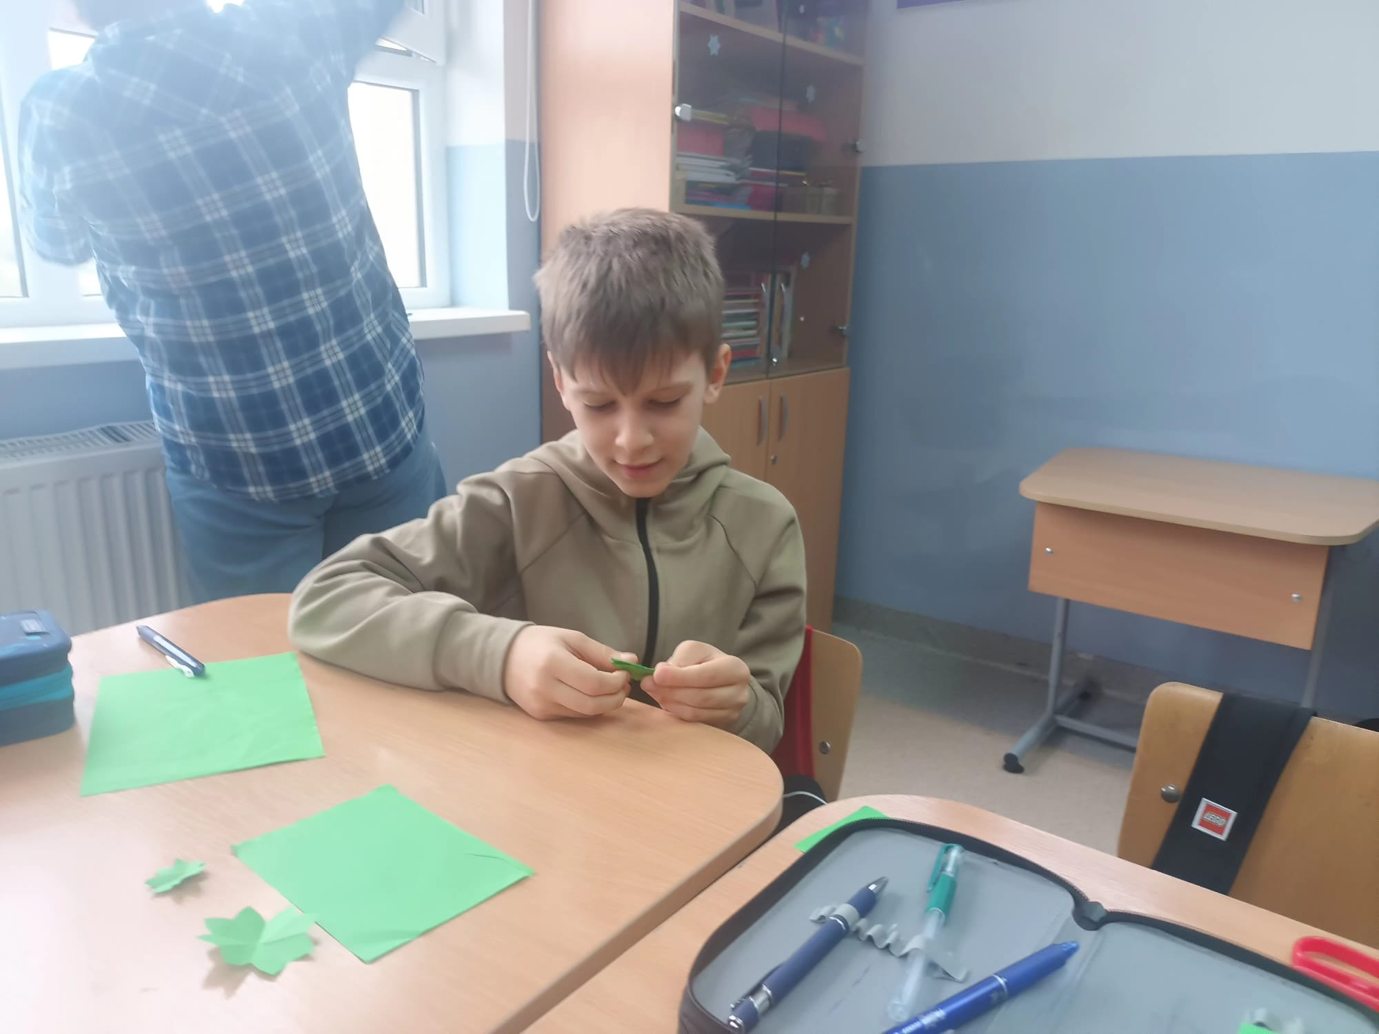

Slide 9
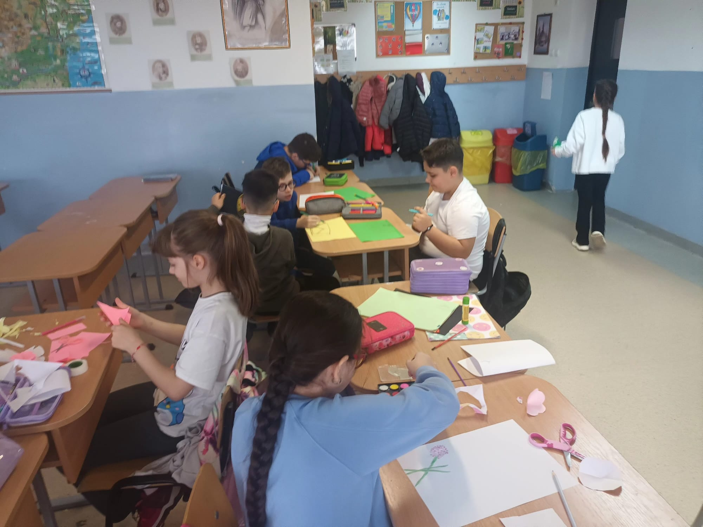
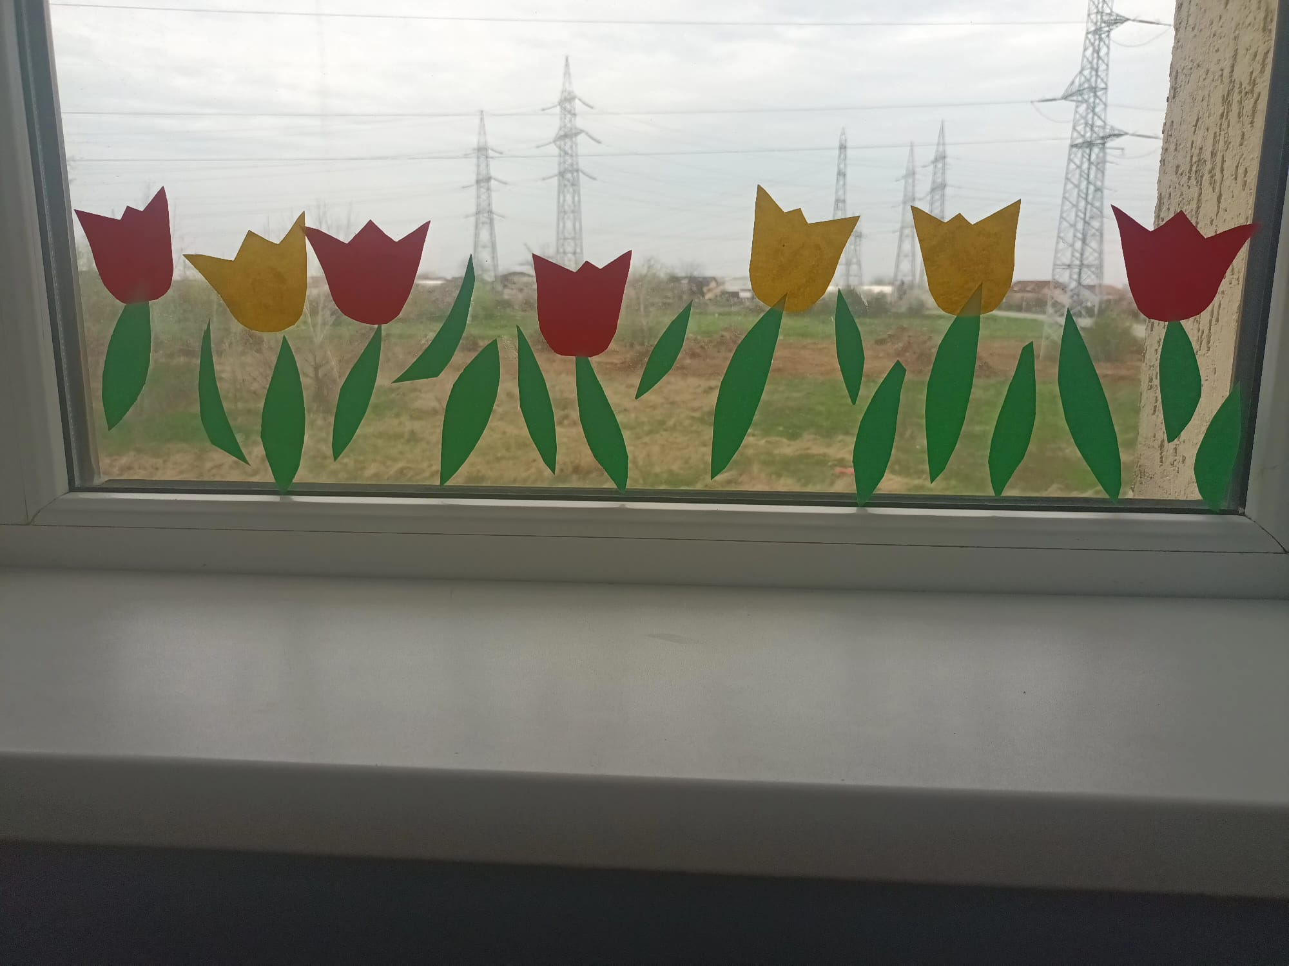
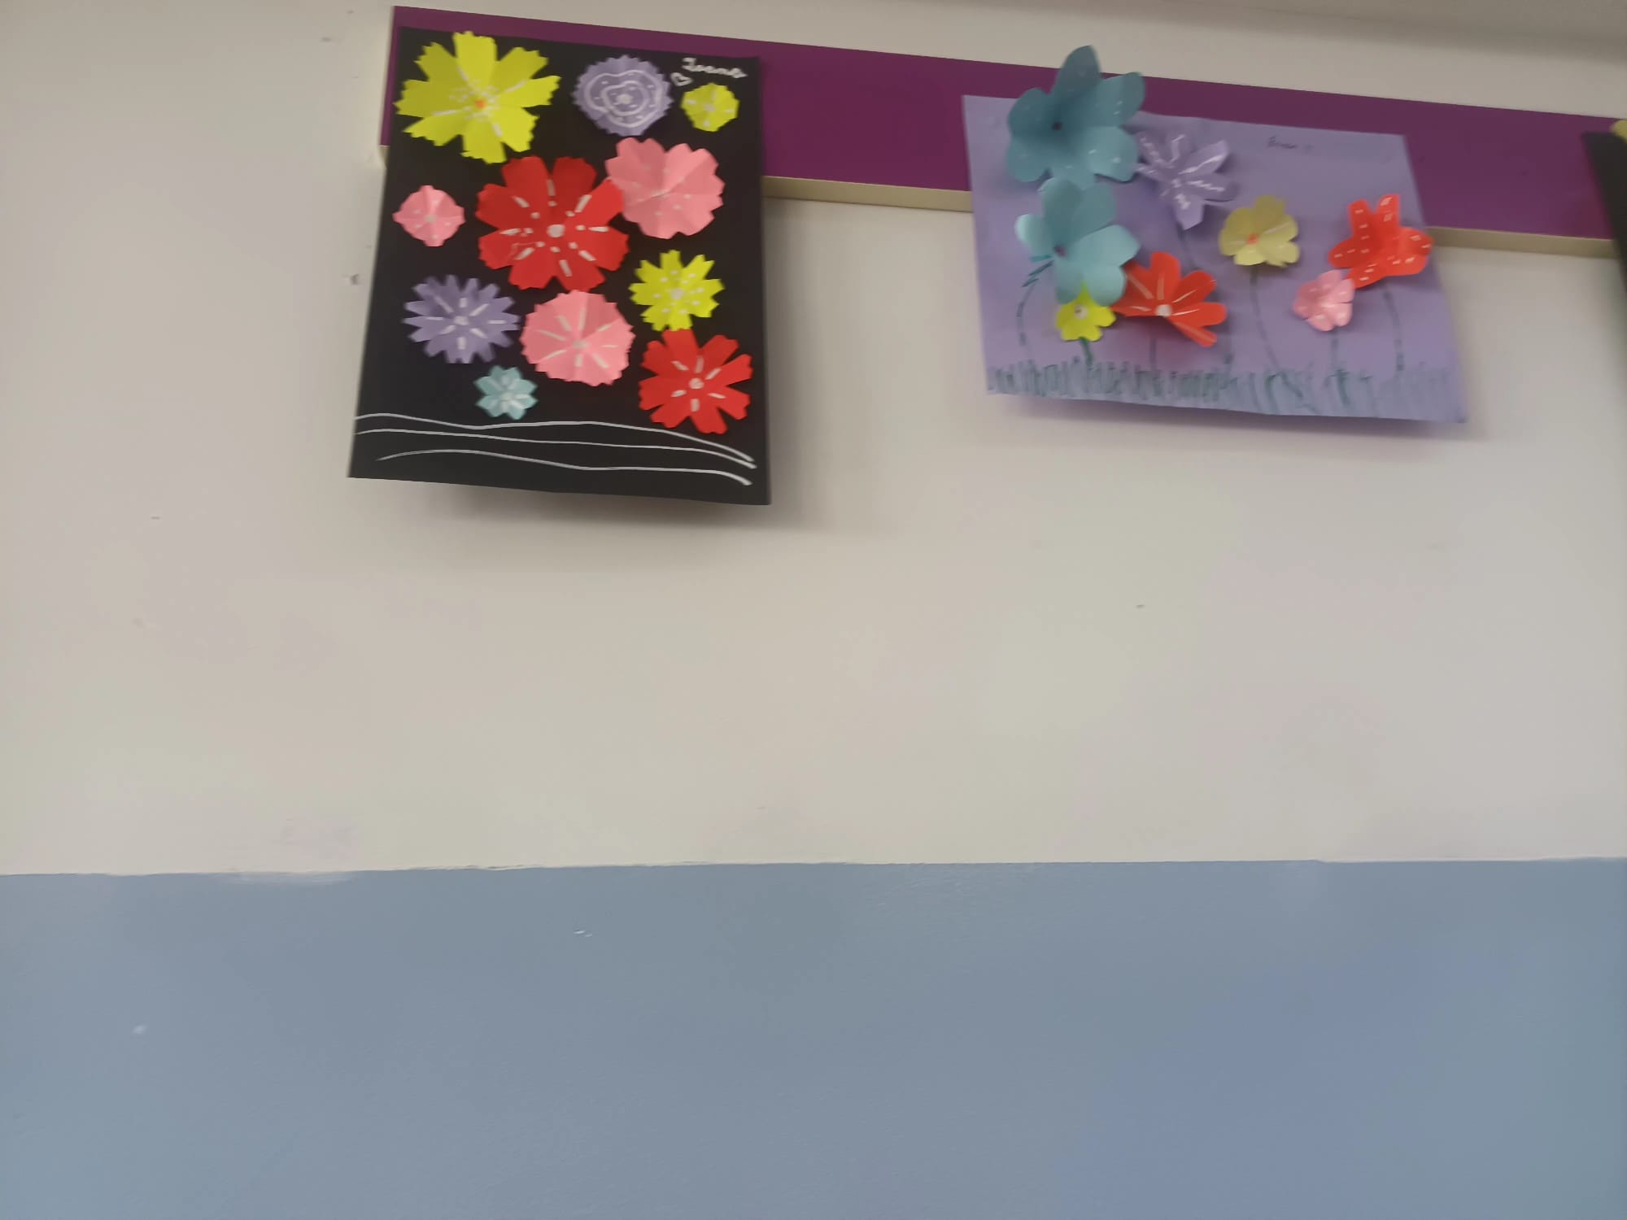

Slide 10
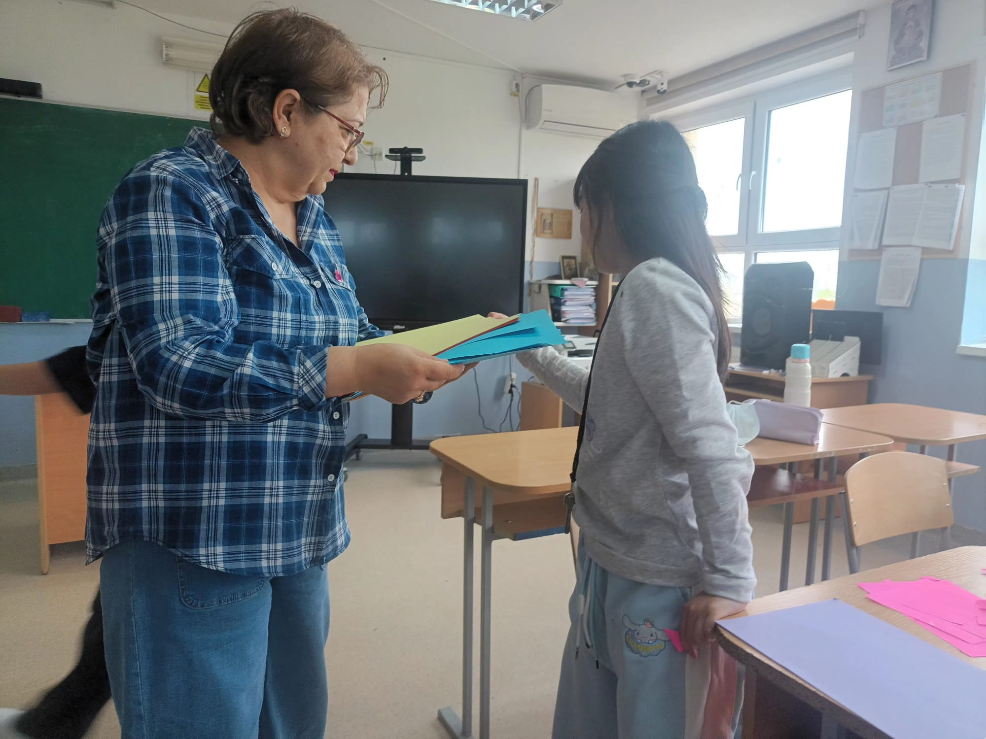
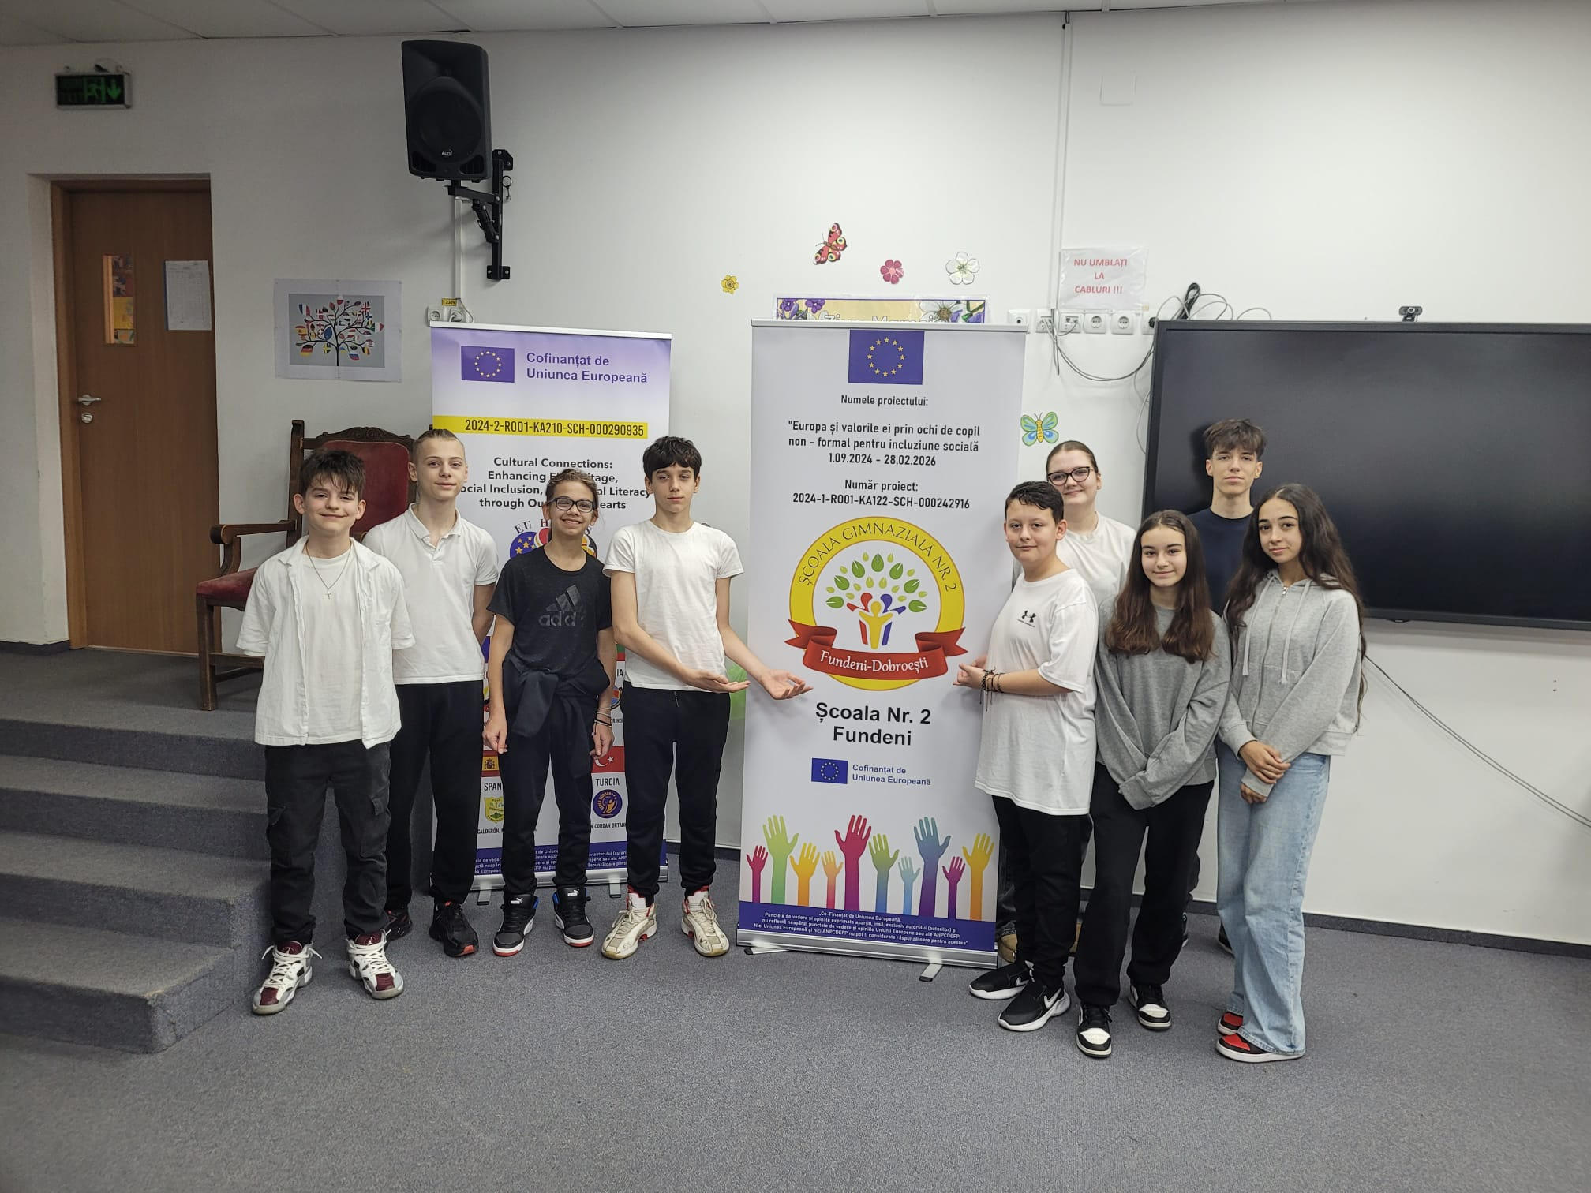

Slide 11
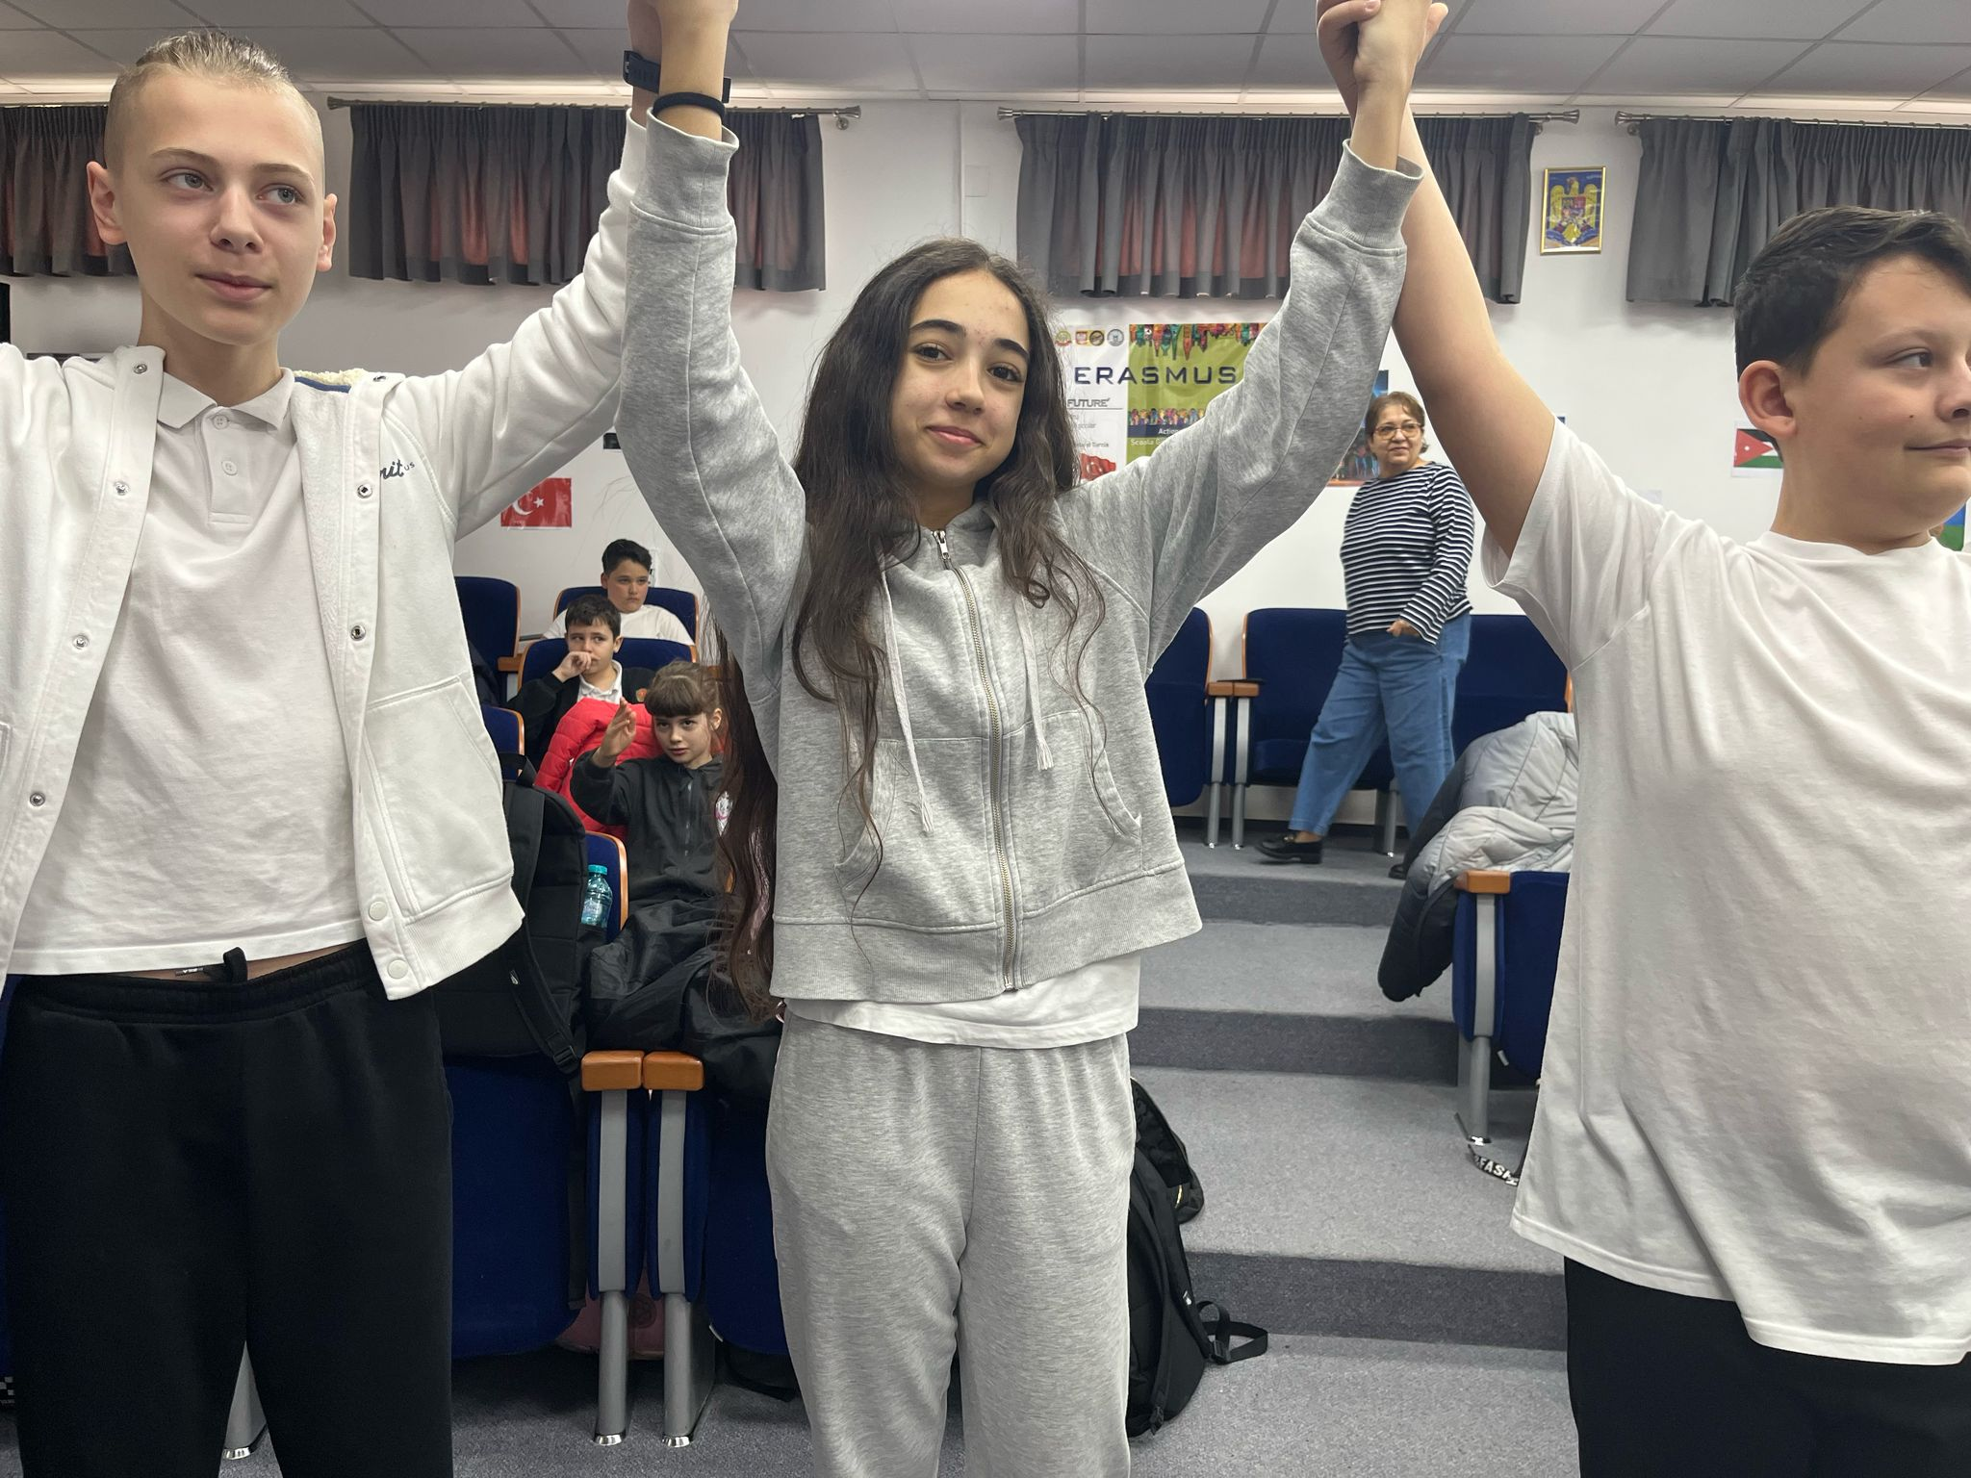
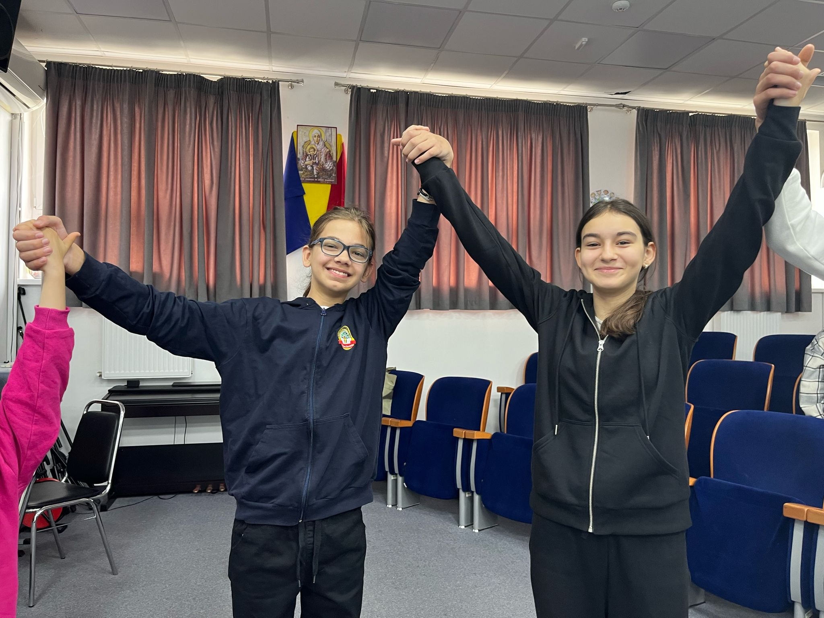

Slide 12
Multumim!
Prof. GINA VOICU
Elevii clasei a III –a B si elevii implicati in Proiectul ERASMUS (Anisia, Anastasia, Rebeca, Marisa, Nicoleta, Sara, Alexandru, Cristian, Stefan, Calin, Mihai, Darius)
Director, CLAUDIA STUPINEANU
Director adjunct, TEODORA PICLISAN

